Slide 1





Napredno korištenje proračunske tablice za analizu logističkih podataka
Optimizacija u upravljanju opskrbnim lancem
Predavanje
BAS4SC
Business Analytics Skills
for the Future-proofs Supply Chains
Broj projekta – 2022-1-PL01-KA220-HED-000088856

Slide 2
Sadržaj
koncept optimizacije u logistici
uloga skladišta u opskrbnom lancu
određivanje skladišnog prostora
odabrane metode upravljanja zalihama u opskrbnom lancu
alat Solver

Slide 3
Optimizacija
Optimizacija u logistici je proces pronalaženja najučinkovitijeg načina organiziranja protoka robe, informacija i resursa kroz cijeli opskrbni lanac ;
Cilj optimizacije u logistici je poboljšati različite aspekte aktivnosti, kao što su :
  smanjenje vremena protoka robe ;
  optimizacija troškova transporta, skladištenja i rukovanja ;
  poboljšanje kvalitete logističkih usluga ;
  povećana fleksibilnost i osjetljivost na promjene u potražnji ;
  smanjenje razine zaliha uz osiguranje kontinuiteta opskrbe ;
  poboljšano upravljanje skladišnim prostorom i transportnim resursima ;
  integracija i automatizacija logističkih procesa .
Izvor: Reszka, 2012.; Antoniuk i sur., 2021 .; Gupta i sur., 2022 .; Kauf & Tłuczak, 2016 ; Konarzewska i sur., 2020

Slide 4
Logistički optimizacijski modeli
projektiranje distribucijske mreže (određivanje lokacija distribucijskih centara) ;
projektiranje transportnih sustava (optimizacija transportnih zadataka, minimizacija praznih vožnji, određivanje ruta dostave);
upravljanje zalihama (raspodjela zaliha, procjena njihove veličine, određivanje vremena slanja narudžbi) ;
projektiranje i upravljanje skladišnim aktivnostima (maksimalna učinkovitost skladišnog prostora ).
Izvor: Moći , 1989.; Smyk, 2023.; Tylicki & Bartol, 2017. (monografija).

Slide 5
Optimizacijske metode
Glavna klasifikacija optimizacijskih metoda temelji se na vrsti optimizacijskog zadatka koji treba riješiti d
Vrsta problema koji se rješava
metode linearnog programiranja
metode nelinearne optimizacije
Optimizacija metode
Ograničenja
metoda neograničene optimizacije
metode ograničene optimizacije
Dimenzija problema
univarijantne metode
multivarijantne metode
Optimizacijski kriteriji
Jednokriterijske metode
višekriterijske metode
Izvor: Jayarathna et al., 2021 .; Kusiak i sur., 2021

Slide 6
Uloga skladišta u opskrbnom lancu
Skladište je namijenjeno za skladištenje materijalnih dobara u za to predviđenom prostoru skladišne zgrade, prema utvrđenoj tehnologiji, opremljeno odgovarajućim uređajima i tehničkim sredstvima, kojim upravlja i servisira tim ljudi opremljenih potrebnim sposobnostima ;
U kontekstu opskrbnog lanca, skladište ima iznimno važnu ulogu, služeći kao ključno središte za koordinaciju i skladištenje robe, što je bitno za osiguranje neometanog protoka proizvoda od proizvođača do potrošača .
Izvor: Gołembska, 1999.; Miszewski, 2019.; Gu i sur., 2007 .; Mason i sur., 2003 .; Ramaa i sur., 2012

Slide 7
Skladišni prostor
Izračun skladišnog prostora zahtijeva razmatranje njegovih različitih vrsta
Ukupna bruto površina skladišta
Građevinsko područje
Neto površina
Komunikacijsko područje
Servisno područje
Korisna površina
Pomoćna površina
Osnovna površina
Površina za rukovanje
Skladišni prostor
Prostor za prijem/otpuštanje
Slika 1 : Podjela skladišnog prostora
Izvor: Dudziński & Kizyn , 2002.; Žunić i sur. 2017

Slide 8
Skladišni prostor
Veličina i oblik skladišta ovise o sljedećim varijablama:
  vrste, broj i dimenzije mjesta na kojima se obavljaju skladišni poslovi u zoni prijema i otpreme
  dimenzije i količine skladišnih polja u skladišnom prostoru
  dimenzije i količine površina za odlaganje
  parametri redova regala/polica i broj stupaca u redovima
  širina radnog prolaza za odabrani viličar
  širina komunikacijskih putova za opremu i osoblje.
Izvor: Dudziński & Kizyn , 2002.; Žunić i sur. 2017

Slide 9

Skladišni prostor
Ukupna površina skladišta S može se izraziti formulom:
S = f _{s} + f _{p} = f _{s} + f _{w} + f _{d} + f _{a}
f _{s} – skladišni prostor
f _{p} – pomoćna površina
f _{w} – prostor predviđen za prijem, sortiranje i otpremu
f _{d} – prostor koji zauzimaju prolazi i prilazi
f _{a} – administrativni i društveni prostor
Formula u Excelu:
S = [skladišni prostor] + [pomoćni prostor] =
= [skladišni prostor]+ [prostor predviđen za prijem, sortiranje i otpremu materijala]+ [prostor koji zauzimaju prolazi i prilazi]+ [administrativni i društveni prostor]
Izvor: vlastiti razrada

Slide 10
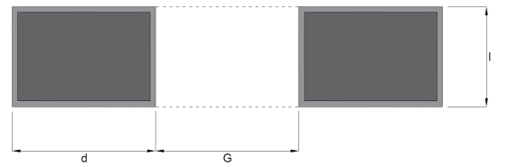
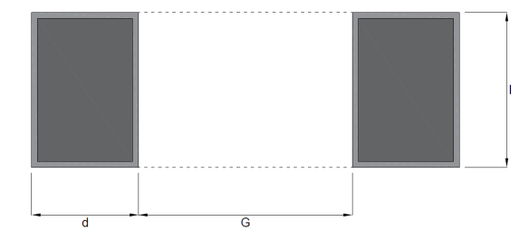
Skladišni prostor za odlaganje
Dio skladišnog prostora koji uključuje horizontalnu projekciju najmanjeg ponovljivog dijela dvaju redova ili blokova teretnih jedinica (LU) zajedno s prostorima za rukovanje za skladištenje i putom za rukovanje između njih je skladišni modul ;
Skladišni moduli za skladištenje u nizu bez opreme mogu se postaviti na dva načina :
Slika 2 : Skladišni modul za skladištenje u redovima bez opreme s okomitim rasporedom paletiziranih LU
Slika 3 : Skladišni modul za skladištenje u redovima bez opreme s paralelnim rasporedom paletiziranih LU
Izvor: vlastiti razrada

Slide 11
Skladišni prostor za odlaganje
Površina skladišnog modula za skladištenje u nizu bez opreme izračunava se po formuli:
M = (2 × d + G) × l [m ² ]
d – širina odlagališta [m],
G – širina manipulativnog puta [m],
l – duljina skladišnog polja [m].
Kapacitet modula jednak je 2 paletizirane jedinice tereta za jednoetažno skladištenje i 2×n paletiziranih jedinica tereta za složeno skladištenje pri slaganju u n razina.
Formula u Excelu:
M = (2*[širina površine za odlaganje]+[širina puta za rukovanje])*[duljina skladišnog polja]
Izvor: vlastiti razrada

Slide 12
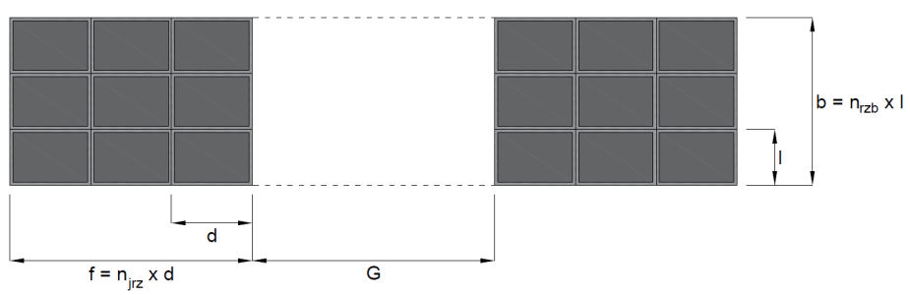
Skladišni prostor za odlaganje
Površina skladišnog modula za blok skladištenje bez opreme izračunava se po formuli:
Mb = (2 xf + G) × b = (2 × n _{LUz} × d + G) × n _{LUb} × l [m ² ]
f – širina bloka [m],
G – širina manipulativnog puta [m],
b – duljina bloka [m],
n _{LUz} – broj tovarnih jedinica u redu bloka,
d – širina skladišnog prostora [m],
n _{LUb} – broj redova u bloku,
l – duljina skladišnog polja [m].
Kapacitet modula jednak je 2×n _{LUz} × n _{LUb} paletiziranih tovarnih jedinica za jednoetažno skladištenje i 2×n _{LUz} ×n _{LUb} ×n paletiziranih tovarnih jedinica za naslagano skladištenje pri slaganju u n razina.
Moduli skladišta za blok skladištenje bez opreme mogu se rasporediti kao što je prikazano u nastavku :
Slika 4 : Skladišni modul za blok skladištenje bez opreme
Formula u Excelu:
Mb = (2*[širina bloka]+[širina puta rukovanja])*[duljina bloka]
Izvor: vlastiti razrada

Slide 13
Skladišni prostor za odlaganje
Volumen skladišnog modula (kapacitet modula) ovisi o njegovoj površini (Mb) i visini na kojoj je utovarna jedinica formirana (h). Volumen modula izračunava se prema formuli:
V _{M} = [(2 x f + G) xb] x h [m ³ ]
h = n _{rh} x h ₀ + h _{p} [m]
f – širina bloka [m]
G – širina manipulativnog puta [m]
b – duljina bloka [m]
h – jedinice visokog paletiziranog tereta [m]
n _{rh} – broj slojeva po jedinici paletiziranog tereta
h ₀ – visina zbirne ambalaže [m]
h _{p} – visina medija [m]
Formula u Excelu:
VM = {(2*[širina bloka]+ [širina puta rukovanja])*
[duljina bloka]}*[visoko paletizirane jedinice]
Izvor: vlastiti razrada

Slide 14
Odabrane metode upravljanja zalihama u opskrbnom lancu
Upravljanje zalihama u opskrbnom lancu ključni je element koji osigurava operativnu fluidnost, smanjenje troškova i zadovoljstvo kupaca
Klasični koncept upravljanja zalihama omogućuje upravljanje zalihama u distribucijskoj mreži, gdje se one obično nalaze na različitim mjestima
Rješavanje problema zaliha smještenih na više lokacija prvenstveno se fokusira na analizu veličine sigurnosnih zaliha
Sigurnosna zaliha ovisi o varijabilnosti potražnje u ciklusu nadopunjavanja zaliha, izraženoj kao standardna devijacija potražnje u tom razdoblju i faktor sigurnosti ovisan o usvojenoj razini usluge
Izvor: Cyplik & Hadaś, 2012.; Babaï & Dallery , 2005.; Mascle & Gosse , 2014. (enciklopedijska natuknica).

Slide 15
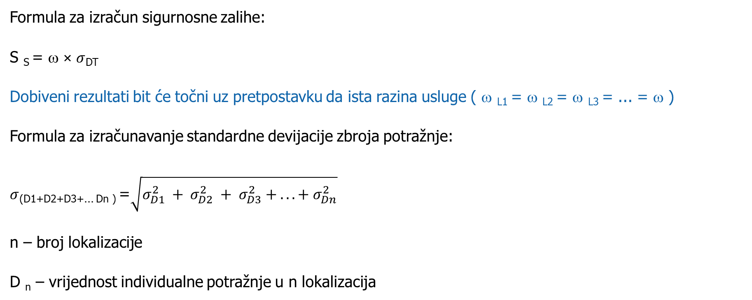
Izračun sigurnosnih zaliha
Formula za izračun sigurnosne zalihe:
S _{S} = ω × $σ$_{DT}
Dobiveni rezultati bit će točni uz pretpostavku da ista razina usluge ( ω _{L1} = ω _{L2} = ω _{L3} = ... = ω )
Formula za izračunavanje standardne devijacije zbroja potražnje:
$σ$_{(D1+D2+D3+... Dn )} =$\sqrt{σ_{D1}^{2} + σ_{D2}^{2} + σ_{D3}^{2} + ... + σ_{Dn}^{2}}$
n – broj lokalizacije
D _{n}​ – vrijednost individualne potražnje u n lokalizacija
Izvor: Cyplik & Hadaś, 2012.; Babaï & Dallery , 2005.; Mascle & Gosse , 2014. (enciklopedijska natuknica).

Slide 16
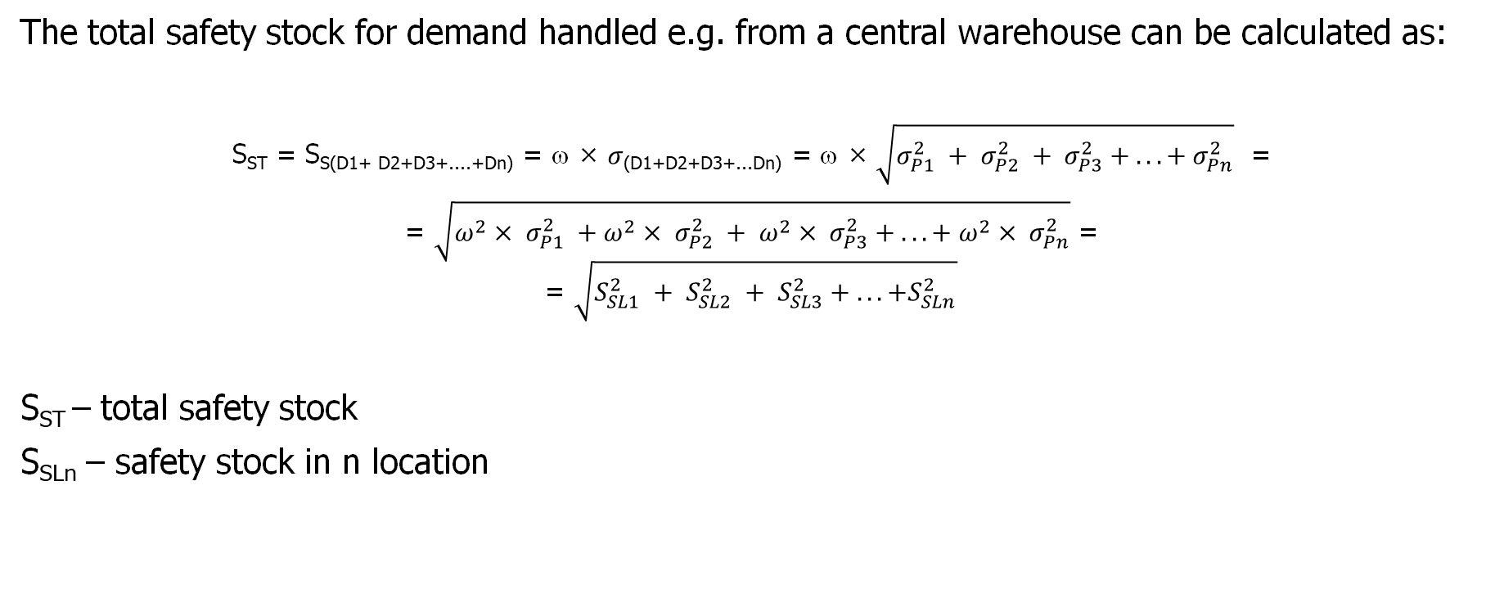
Izračun sigurnosnih zaliha
Ukupna sigurnosna zaliha za potražnju kojom se rukuje npr. iz središnjeg skladišta može se izračunati kao:
S _{ST} = S _{S(D1+ D2+D3+....+ Dn )} = ω × $σ$_{(D1+D2+D3+... Dn )} = ω ×$\sqrt{σ_{P1}^{2} + σ_{P2}^{2} + σ_{P3}^{2} + ... + σ_{Pn}^{2}}$ =
= $\sqrt{{ω^{2}× σ}_{P1}^{2} +ω^{2}× σ_{P2}^{2} + ω^{2}× σ_{P3}^{2} + ... + ω^{2}× σ_{Pn}^{2}}$=
=$\sqrt{{S_{SL1}^{2} + S_{SL2}^{2} + S_{SL3}^{2} + ... +S}_{SLn}^{2}}$
S _{ST} – ukupna sigurnosna zaliha
S _{SLn} – sigurnosna zaliha na n lokaciji
Izvor: Cyplik & Hadaś, 2012.; Babaï & Dallery , 2005.; Mascle & Gosse , 2014. (enciklopedijska natuknica).

Slide 17
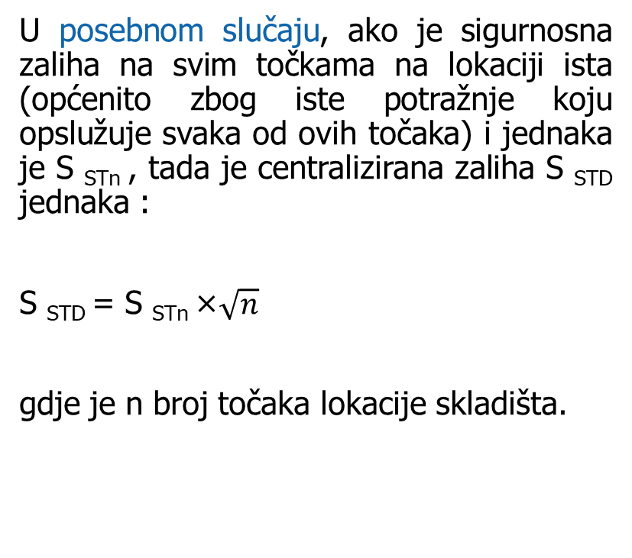
Izračun sigurnosnih zaliha
U posebnom slučaju, ako je sigurnosna zaliha na svim točkama na lokaciji ista (općenito zbog iste potražnje koju opslužuje svaka od ovih točaka) i jednaka je S _{STn} , tada je centralizirana zaliha S _{STD} jednaka :
S _{STD} = S _{STn} ×$\sqrt{n}$
gdje je n broj točaka lokacije skladišta.
Formula u Excelu:
SST = [faktor sigurnosti]*[standardna devijacija zbroja zahtjeva u točkama D1-Dn u ciklusu nadopune] =
= [faktor sigurnosti]* SQRT[(STDEV.P([raspon ćelija za D1])^2) + (STDEV.P([raspon ćelija za D2])^2) + … + (STDEV.P([raspon ćelija za Dn ])^2)]
Izvor: Cyplik & Hadaś, 2012.; Babaï & Dallery , 2005.; Mascle & Gosse , 2014. (enciklopedijska natuknica).

Slide 18
Skladišni prostor
U slučaju disperziranih zaliha , kupci se opslužuju izravno iz zaliha koje se nalaze u regionalnim skladištima (RW), gdje se održavaju sigurnosne zalihe.
Dobavljač
Centralno skladište
Regionalno skladište 1
Regionalno skladište 2
Regionalno skladište 3
Regionalno skladište 4
Regionalno skladište br
Klijent
Klijent
Klijent
Klijent
Klijent
Izvor: Krzyżaniak, 2006
Slika 5 : Ilustracija slučaja distribuiranog inventara

Slide 19
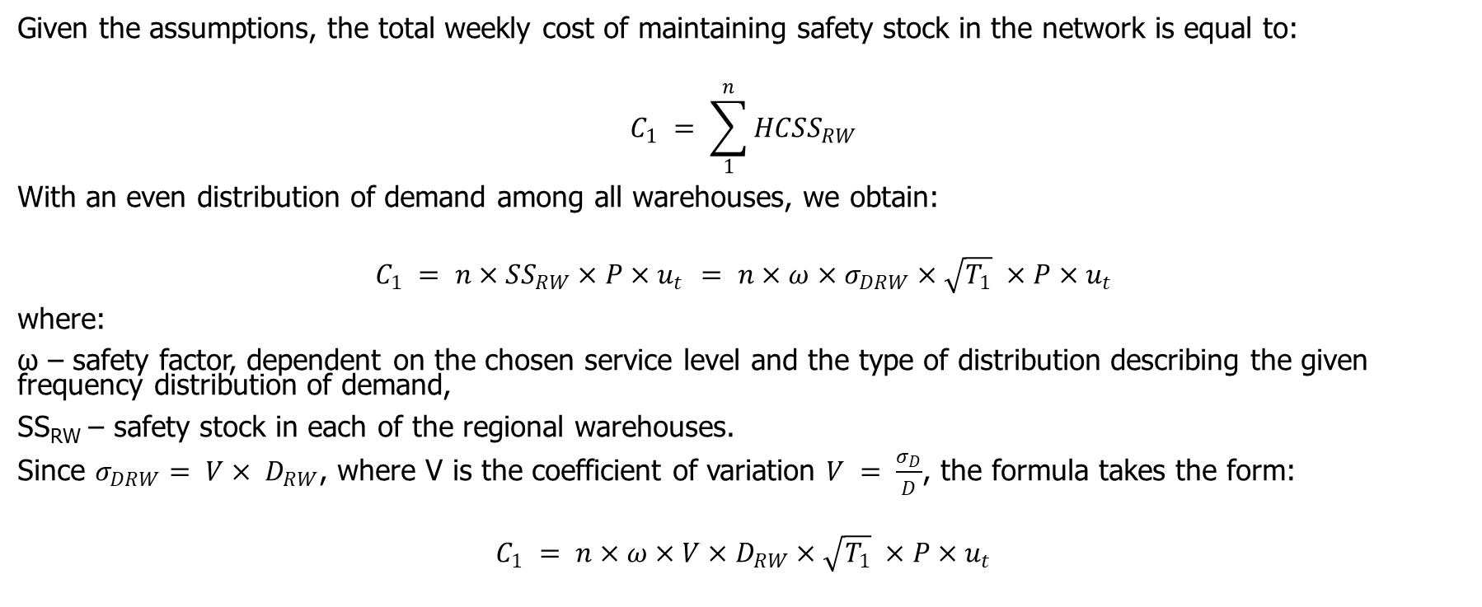
Trošak održavanja​ sigurnosnh zaliha
S obzirom na pretpostavke, ukupni tjedni trošak održavanja sigurnosne zalihe u mreži jednak je:
$$C_{1} = \sum_{1}^{n}{{HCSS}_{RW}}$$
Ravnomjernom raspodjelom potražnje po svim skladištima dobivamo:
$$C_{1} = n×{SS}_{RW}×P×u_{t }= n×ω×σ_{DRW}×\sqrt{T_{1}} ×P×u_{t}$$
gdje:
ω – faktor sigurnosti, ovisan o odabranoj razini usluge i vrsti distribucije koji opisuje zadanu frekvencijsku distribuciju potražnje,
SS _{RW} – sigurnosna zaliha u svakom od područnih skladišta.
Budući da je $σ_{DRW}= V× D_{RW}$, gdje je V koeficijent varijacije $V = \frac{σ_{D}}{D}$, formula ima oblik:
$$C_{1} = n×ω×{V×D}_{RW}×\sqrt{T_{1}} ×P×u_{t}$$
Izvor: vlastiti razrada

Slide 20
Skladišni prostor
Za centraliziranu zalihu , kupci se opslužuju iz središnjeg skladišta (CW) izravnim isporukama, kao što su kurirske pošiljke.
Klijent
Dobavljač
Centralno skladište
Regionalni skladište 1
Regionalno skladište 2
Regionalno skladište 3
Regionalno skladište 4
Regionalno skladište br
Slika 6 : Prikaz slučaja centralizirane zalihe
Izvor: Krzyżaniak, 2006

Slide 21
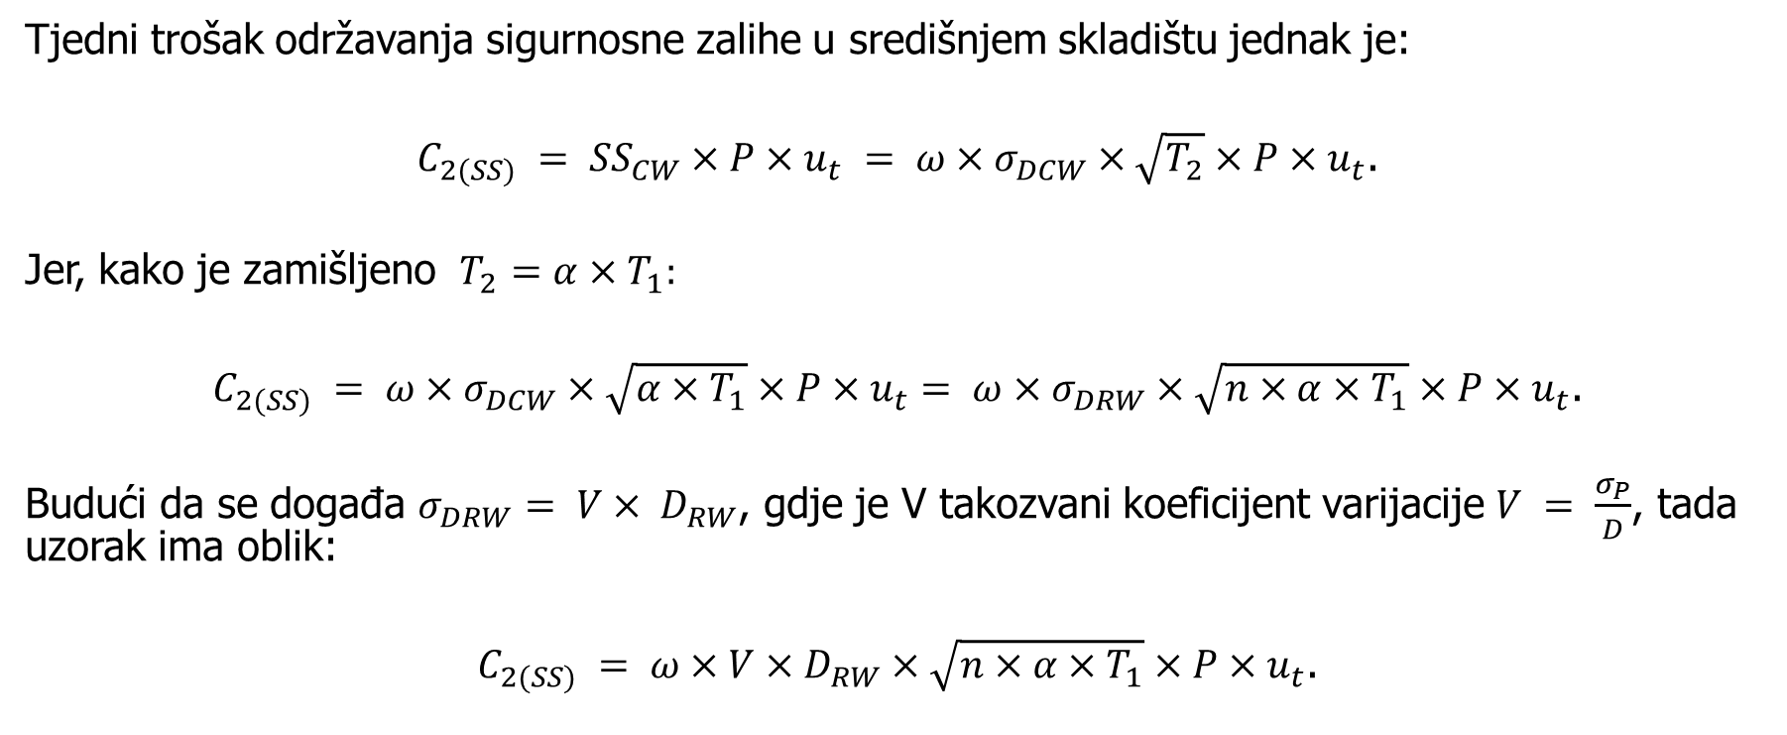
Trošak održavanja​ sigurnosnih zaliha
Tjedni trošak održavanja sigurnosne zalihe u središnjem skladištu jednak je:
$C_{2(SS)} = {SS}_{CW}×P×u_{t} = ω×σ_{DCW}×\sqrt{T_{2}}×P×u_{t}$.
Jer, kako je zamišljeno $T_{2}=α×T_{1}:$
$C_{2(SS)} = ω×σ_{DCW}×\sqrt{α×T_{1}}×P×u_{t}= ω×σ_{DRW}×\sqrt{n×α×T_{1}}×P×u_{t}$.
Budući da se događa $σ_{DRW}= V× D_{RW}$, gdje je V takozvani koeficijent varijacije $V = \frac{σ_{P}}{D}$, tada uzorak ima oblik:
$C_{2(SS)} = ω×V×D_{RW}×\sqrt{n×α×T_{1}}×P×u_{t}$.
Izvor: vlastiti razrada

Slide 22


Snage​ i slabosti klasičnog koncepta upravljanja zalihama
jednostavnost i jasnoća – lako ih je razumjeti i implementirati ;
pomoć u minimiziranju ukupnih troškova upravljanja zalihama balansiranjem troškova naručivanja i držanja zaliha, s ciljem ekonomične količine narudžbe ;
jasni i definirani procesi donošenja odluka koji pomažu upravljati narudžbama i zalihama na temelju izračuna i unaprijed definiranih pravila.
potreba za pretpostavkom stalne i predvidljive potražnje, koja ne odgovara uvijek dinamičnoj i promjenjivoj tržišnoj stvarnosti ;
ne uzima se u obzir varijabilnost potražnje i rizik u opskrbnom lancu (npr. kašnjenja isporuke, tržišne promjene) ;
nedostatak fleksibilnosti u odgovoru na brze promjene na tržištu ili opskrbnom lancu, budući da se temelje na fiksnim parametrima i ne predviđaju dinamičku prilagodbu novim uvjetima .
Izvor: vlastiti razrada

Slide 23
Planiranje
DRP (Planiranje distribucijskih potreba) – koordinira potražnju s razinama zaliha na različitim lokacijama ;
Svrha primjene metode planiranja distribucijske potražnje je smanjenje zaliha u distribucijskoj mreži ;
DRP sustav omogućuje procjenu rasporeda isporuke za svaku jedinicu zaliha (SKU) do prodajnih mjesta. Zahtijeva posjedovanje sljedećih informacija:
  struktura distribucijskog kanala kroz koji teče SKU ;
  predviđanje potražnje za pojedinim SKU-ovima na razini prodajnog mjesta ;
  trenutna razina zaliha (zaliha u ruci) danog SKU-a ;
  ciljna razina sigurnosnih zaliha ;
  preporučeni iznos za nadopunu ;
  vrijeme isporuke nadopune.
Izvor: Nugroho , 2019.; Mukhsin & Sobirin , 2022

Slide 24
DRP algoritam
Predviđeno u blagajni (t) = (u ruci (t-1) + planirani primitak (t) + planirani primitak narudžbe (t) – bruto potreba (t))
Neto zahtjev može se izračunati pomoću formule ispod:
Neto potrebe (t) = (Bruto potrebe (t) + Sigurnosne zalihe) – (Planirani primitak (t) + Projicirana blagajna (t-1))
1. Netiranje – projicirana on-hand je dostupna zaliha
2. Lotiranje je postupak za pronalaženje veličine narudžbe ili proizvodne serije u svakoj mrežnoj distribuciji
3. Kompenzacija je količina narudžbe koja se planira naručiti u planiranom vremenskom razdoblju
4 . Eksplozija – ukupni trošak zaliha i distribucije
Ukupni trošak zaliha i distribucije = trošak naručivanja +
+ Trošak držanja + Trošak isporuke
Izvor: Ngatilah et al., 2020

Slide 25
Snage​ i slabosti DRP -a
poboljšana koordinacija u opskrbnom lancu kroz bolji protok informacija i robe od proizvođača do potrošača, što dovodi do učinkovitije distribucije ;
povećana točnost predviđanja, budući da uzima u obzir stvarne podatke o narudžbi i razine zaliha u cijelom lancu, što pomaže optimizirati razine zaliha i smanjiti troškove ;
poboljšana dostupnost proizvoda osiguravanjem da su zalihe smještene tamo gdje su najpotrebnije, čime se smanjuje rizik od nestašica i prekida proizvodnje .
složenost implementacije , posebno u velikim organizacijama s razgranatim opskrbnim lancima, što zahtijeva precizno planiranje i koordinaciju ;
visoki početni troškovi povezani s kupnjom softvera, hardvera i obuke zaposlenika ;
Ovisnost o točnosti i pravodobnosti ulaznih podataka, netočnosti u podacima mogu dovesti do pogrešaka u predviđanju i planiranju, što u konačnici može uzrokovati prekomjerne ili nedovoljne zalihe .
Izvor: vlastiti razrada

Slide 26
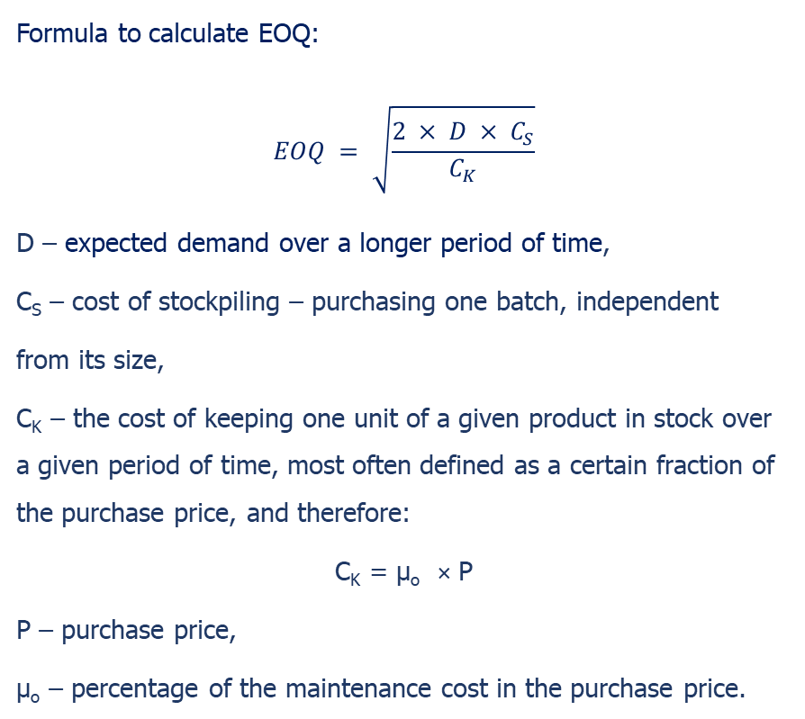
Ekonomska količina narudžbe
Formula za izračun EOQ:
$$EOQ = \sqrt{\frac{2 × D × C_{S}}{C_{K}}}$$
D – očekivana potražnja u dužem vremenskom razdoblju ,
C _{S} – trošak skladištenja – kupnja jedne serije, neovisno
od svoje veličine,
C _{K} – trošak držanja jedne jedinice određenog proizvoda na zalihama tijekom određenog vremenskog razdoblja, najčešće definiran kao određeni dio nabavne cijene, pa stoga:
C _{K} = µ _{o} × P
P – nabavna cijena,
µ _{o} – postotak troška održavanja u nabavnoj cijeni.
EOQ (ekonomska količina narudžbe) je matematički model koji se koristi za određivanje optimalne količine narudžbe koja minimizira ukupne troškove povezane s naručivanjem i držanjem zaliha
Ova je metoda idealna za proizvode sa stabilnom i predvidljivom potražnjom.
Formula u Excelu:
EOQ = SQRT((2*[očekivana potražnja]*[ trošak gomilanja] )/[ trošak čuvanja jedne jedinice ])
Izvor: Davis et. dr., 1984.; Krzyżaniak, 2005.; Muckstadt , 2010. (enciklopedijska natuknica).

Slide 27
Ekonomska količina narudžbe
minimiziranje ukupnih troškova
povećana operativna učinkovitost
pojednostavljenje procesa donošenja odluka u upravljanju zalihama .
potreba za stalnom pretpostavkom potražnje
potreba za pretpostavkom fiksnih troškova naručivanja i držanja
nedostatak fleksibilnosti u odgovoru na promjene .
Izvor: vlastiti razrada

Slide 28

Solver alat za rješavanje optimizacijskih problema
Solver je dodatak za Microsoft Excel koji se koristi za naprednu analizu i rješavanje problema optimizacije ;
Korisnicima omogućuje definiranje višestrukih varijabli odlučivanja, ograničenja i ciljeva, a zatim koristi različite matematičke metode za pronalaženje optimalnih rješenja ;
  Model optimizacije sastoji se od tri elementa:
    objektne ćelije (objektivna funkcija );
    varijabilne ćelije (varijable odluke) ;
    ćelije ograničenja .
Izvor: Bomba & Kwiecień, 2012., Mason, 2013.; MacDonald, 1995.; Zidar, 2012.; Baj-Rogowska, 2013. (monografija).

Slide 29
Solver alat za rješavanje optimizacijskih problema
Solver omogućuje korisniku odabir odgovarajuće metode ovisno o karakteristikama problema koji se rješava. Glavne metode uključuju:
  Jednostavna metoda (Simplex LP) ;
  GRG metoda (Generalizirani smanjeni gradijent) ;
  Evolucijska metoda ;
  Ograničenja cijelog broja.
Izvor: Baj-Rogowska, 2013.; Delgado-Aguilar i sur., 2018.; Węgrzyn, 2013

Slide 30
Optimiziranje korištenja skladišnog prostora – primjer korištenja alata Solver
Tvrtka Alfa ima skladište ukupne površine 10.000 m², koje mora primiti tri vrste proizvoda: A, B i C. Svaki od ovih proizvoda ima različite zahtjeve za skladišnim prostorom, ima svoju specifičnu sigurnosnu zalihu i generira različitu dobit po jedinici proizvoda :
  proizvod A: zahtijeva 14 m² po jedinici, sigurnosna zaliha je 40 kom, stvara profit od 30 eura
  proizvod B: zahtijeva 12 m² po jedinici, sigurnosna zaliha je 60 kom, stvara dobit od 32 eura
  proizvod C: zahtijeva 18 m² po jedinici, sigurnosna zaliha je 90 kom, stvara dobit od 23 eura.
Izvor: vlastiti razrada

Slide 31
Optimiziranje korištenja skladišnog prostora – primjer korištenja alata Solver
Proizvodi A, B i C idu na tržišta X, Y i Z. Ukupna potražnja za svim proizvodima na tržištima je:
  tržište X: 220 kom.
  tržište Y: 230 kom.
  tržište X: 332 kom.
Koliko jedinica svakog proizvoda treba držati u skladištu da bi se maksimizirao ukupni profit od korištenog skladišnog prostora bez prekoračenja ukupnog raspoloživog skladišnog prostora, pod pretpostavkom da Alfa zadovoljava svu potražnju?
Izvor: vlastiti razrada

Slide 32
Optimiziranje korištenja skladišnog prostora – primjer korištenja alata Solver
Rješenje:
  Ciljna funkcija: maksimiziranje ukupne dobiti od proizvoda.
  Ograničenje: veličina skladišnog prostora, skladišni prostor za jedinicu proizvoda, obujam tržišne potražnje.
Stavite podatke u MS Excel Sheet i koristite Solver alat za izračunavanje koliko jedinica svakog proizvoda treba držati u skladištu
Izvor: vlastiti razrada

Slide 33
Sažetak
Optimizacija u logistici je proces pronalaženja najučinkovitijeg načina organiziranja protoka robe, informacija i resursa kroz cijeli opskrbni lanac
U kontekstu opskrbnog lanca, skladište ima izuzetno važnu ulogu
Upravljanje zalihama u opskrbnom lancu ključni je element koji osigurava operativnu fluidnost, smanjenje troškova i zadovoljstvo kupaca
DRP – koordinira potražnju s razinama zaliha na različitim lokacijama
EOQ je matematički model koji se koristi za određivanje optimalne količine narudžbe koja minimizira ukupne troškove povezane s naručivanjem i držanjem zaliha
Solver omogućuje korisnicima definiranje višestruke varijable odluke, ograničenja i ciljeve, a zatim koristi različite matematičke metode za pronalaženje optimalnih rješenja

Slide 34
Hvala na pažnji

